Slide 1
MySQLクラスタ NDBクラスター複製（日本語版）
[NEC Group Internal Use Only]
OSS技術センター
NECテレコムソフトウェアフィリピン (NSP)
Version 00.07
2017年9月28日

Slide 3
変更履歴
版数 | 日付 | 作成者 | 承認者 | 内容
00.01 | 2017/09/05 | NSP-planteras.ra |  | ドラフト版
00.02 | 2017/09/13 | NSP-pgarcia |  | レビューコメントからの変更
00.03 | 2017/09/21 | NSP-planteras.ra |  | 変更されたフォントサイズ
00.04 | 2017/09/21 | NSP-planteras.ra |  | スライド内の章名と一致するように章名が更新されました。
00.05 | 2017/09/22 | NSP-planteras.ra | NSP-pgarcia | 目次、表題の見直し（章番号、表題の完全一致化）
00.06 | 2017/09/25 | NSP-planteras.ra | NSP-pgarcia | NCOSレビューに基づいて修正されました - 9/25
00.07 | 2017/09/28 | NSP-planteras.ra | NSP-pgarcia | NSP内部レビューに基づいて修正

Slide 4
目次
MySQLクラスタ:NDBクラスタレプリケーションの概要………..………………. 6
MySQLクラスタ:NDBクラスタレプリケーションの一般的な要件……………. 7
2.1 要件………………………………………………………………………………………….……. 7
2.2 考慮すべき事項……………………………………………………………………………..… 9
2.3 既知の問題点………………………………………………………………………….………. 10
MySQLクラスタ:構成…….…………………………………………………………………… 13
3.1 パラメーター……………………………………………………………………………….…. 13
3.2 構成手順…………………………………………………………………………………….….. 16
MySQLクラスタ:レプリケーションの状態の確認……………………………..…… 19

Slide 5
MySQLクラスタの調査
NDBクラスター複製

Slide 6
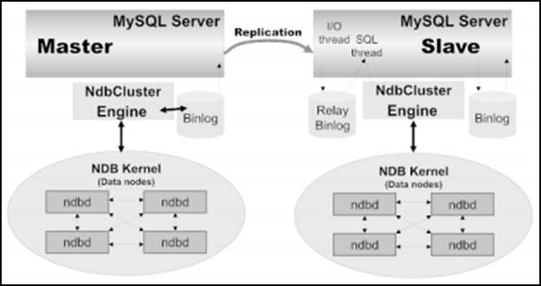
1. MySQLクラスタ:NDBクラスタレプリケーションの概要
NDBクラスタレプリケーション
NDBクラスタは、非同期レプリケーションをサポートしています。通常、単に「レプリケーション」と呼ばれます。
NDBクラスタは、クラスタリング機能のためにNDBストレージエンジンに依存しているため、スレーブのコピーのストレージエンジンとしてNDBを使用する必要はありません。
最大の可用性を実現するために、あるNDBクラスタから別のNDBクラスタに複製することができます。
上記のイメージでは、NDBバイナリログインジェクタスレッドを使用して、マスタクラスタの連続した状態が記録され、スレーブクラスタに保存されます。 NDBバイナリログインジェクタスレッドは各MySQLサーバ上で実行され、バイナリログ（binlog）を生成します。 このスレッドは、バイナリログを生成するクラスタ内のすべての変更と、MySQLサーバによって影響を受ける変更だけでなく、正しいシリアル化順序でバイナリログに挿入されるようにします。 MySQLレプリケーションのマスターとレプリケーションは、レプリケーションサーバまたはレプリケーションノードとしてのスレーブサーバ、およびそれらの間のデータフローまたは通信ラインをレプリケーションチャネルとして使用します。

Slide 7
2. MySQLクラスタ:NDBクラスタレプリケーションの一般的な要件
2.1 要件
レプリケーションチャネルには、レプリケーションサーバとして動作する2つのMySQLサーバが必要です。
MySQLサーバは--binlog-format=[ROW | MIXED];で動作している必要があります; my.cnfファイルのパラメータとして設定することもできます。
NOTE: -binlog-formatのデフォルト値は、NDB 7.5ではMIXEDです。 NDB Cluster Replicationでは、常にローベースのレプリケーションを使用します。 NDBストレージエンジンは、ステートメントベースのレプリケーションと互換性がありません。
いずれかのクラスタでレプリケーションに使用される各MySQLサーバは、いずれかのクラスタに参加しているすべてのMySQLレプリケーションサーバ間で一意に識別される必要があります。 これは、IDが一意の整数である--server-id = <ID>オプションを使用して各ノードでmysqldを起動することで実行できます。; my.cnfファイルのパラメータとして設定することもできます。
NOTE: マスタクラスタとスレーブクラスタの両方で同じIDを共有するレプリケーションサーバを持つことはできません。
両方のMySQLサーバ（mysqldプロセス）が使用されるMySQLレプリケーションは、使用されるレプリケーションプロトコルのバージョンとそれらがサポートするSQL機能セットの両方に関して互いに互換性がなければなりません。
レプリケートされるすべてのNDBテーブルは、MySQLサーバとクライアントを使用して作成する必要があります。
Notes:
Matsumoto-san’s comment:
- “・”は別のマークにする。他のドキュメントに合せる
NSPs comment:
- Bullet depends on the indention. For this indention, “・” is used. No need to change, other documents also use this kind of bullet.

Slide 8
2. MySQLクラスタ:NDBクラスタレプリケーションの一般的な要件
MySQLクラスタのレプリケーション機能は、マスタとスレーブの3つのスレッドを使用して実装されています:
Binlog Dump Thread
マスタは、スレーブが接続するときに、バイナリログの内容をスレーブに送信するスレッドを作成します。 このスレッドは、マスタのSHOW PROCESSLISTの出力でBinlog Dump Threadとして識別できます。
スレーブに送信される各イベントを読み込むためにマスターのバイナリログのロックを取得します。 イベントが読み取られるとすぐに、イベントがスレーブに送信される前でもロックが解除されます。
Slave I/O Thread
スレーブサーバーでSTART SLAVEステートメントが発行されると、スレーブはI / Oスレッドを作成します。I / Oスレッドはマスターに接続し、バイナリログに記録された更新を送信するよう要求します。
Slave SQL Thread
スレーブは、スレーブI / Oスレッドによって書き込まれた中継ログを読み込み、そこに含まれるイベントを実行するSQLスレッドを作成します。

Slide 9
2. MySQLクラスタ:NDBクラスタレプリケーションの一般的な要件
2.2 考慮すべき事項
--binglog-format = STATEMENTを指定してNDB Cluster Replicationを使用しようとすると、マスタのndb_binlog_indexテーブルとスレーブのndb_apply_statusテーブルのepochカラムが更新されないため、レプリケーションが正常に動作しません。 代わりに、レプリケーションマスターとして動作するMySQLサーバー上の更新のみがスレーブに伝播し、マスタークラスター上の他のSQLノードからの更新はレプリケートされません。
全てのマスタとスレーブのmysqldバイナリに同じNDB Clusterディストリビューションを使用してください。
NDB APIを使用して作成されたテーブルやその他のデータベースオブジェクトは、MySQLサーバからは見えないため、レプリケートされません。 MySQLサーバーを使って、作成された既存のテーブルへのNDB APIアプリケーションによるアップデートは複製されることができます。
始動オプションでファイル名を指定しない場合、ログ・ファイル名はサーバー・ホスト名に基づいています。 ホスト名を別のものに変更した場合、同じログファイル名を保持するには、--log-bin = old_host_name-binなどのオプションを明示的に使用する必要があります。
Notes:
Matsumot-san’ comment:
始動オプションでファイル名を指定しない場合、ログ・ファイル名はサーバー・ホスト名に基づいて作成します。
English:
Log file names are based on the server host name if you do not specify a file name with the startup option.
Original JP Translation:
-始動オプションでファイル名を指定しないと、ログ・ファイル名はサーバー・ホスト名に基づいています。
NSP’s remarks:
- No modification needed based on google translate.

Slide 10
2. MySQLクラスタ:NDBクラスタレプリケーションの一般的な要件
2.3 既知の問題点
マスタ - スレーブ接続の喪失。
接続の喪失は、レプリケーションマスタSQLノードとレプリケーションスレーブSQLノードの間、またはレプリケーションマスタSQLノードとマスタクラスタ内のデータノードの間で発生する可能性があります。 後者の場合、これは、物理的な接続（例えば、ネットワークケーブルが壊れている）の損失の結果としてだけでなく、データノードイベントバッファのオーバーフロー; SQLノードの応答が遅すぎる場合は、クラスタによって削除される可能性があります
循環複製
すべてのマスターとスレーブのSQLノードは同じです。
レプリケーションマスターおよびスレーブとして機能するすべてのSQLノードは、--log-slave-updatesオプションを使用して開始されます。
NDBクラスタの循環レプリケーション “Where Not All Masters Are Slaves”とする必要がありますが、テストが完了しておらず実験的な段階です。注意してください。
Notes:
See image below

Slide 11
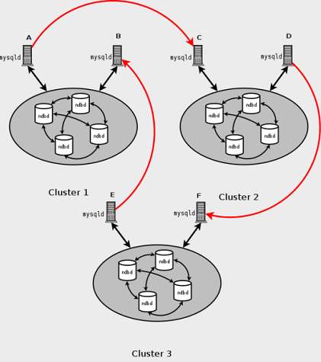
2. MySQLクラスタ:NDBクラスタレプリケーションの一般的な要件
図-1 は、NDBクラスタ循環レプリケーション[Where Not All Masters Are Slaves]の例を示しています。 3つのNDBクラスタを含むレプリケーション設定の例は、クラスタ1がクラスタ2のレプリケーションマスタ、クラスタ2がクラスタ3のマスタ、クラスタ3がマスタの役割を果たしている1,2、および3の番号が付いています。 クラスタ1各クラスタには、クラスタ1に属するSQLノードAおよびBと、クラスタ2に属するSQLノードCおよびDと、クラスタ3に属するSQLノードEおよびFとを有する2つのSQLノードがある。
図-1

Slide 12
2. MySQLクラスタ:NDBクラスタレプリケーションの一般的な要件
--initialで再起動します。
--initialオプションを指定してクラスタを再起動すると、GCIとエポック番号のシーケンスが0から開始されます。 （これは一般的にNDB Clusterに当てはまり、Clusterを含む複製シナリオに限定されません）。 この場合レプリケーションに関連するMySQLサーバを再起動する必要があります。 この後、無効なndb_binlog_indexおよびndb_apply_statusテーブルをクリアするには、RESET MASTERおよびRESET SLAVEステートメントを使用する必要があります。
複数のマスターは、NDBを他のストレージエンジンに複製する際にはサポートされていません。
MySQL 5.7.3以降では、 --server-idも指定せずに--log-binオプションを指定した場合、サーバは起動できません。 (Bug #11763963, Bug #56739)

Slide 13
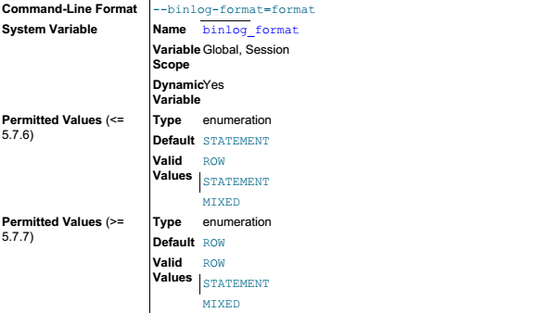
3. MySQLクラスタ:構成
3.1 パラメーター
--binlog-format={ROW|STATEMENT|MIXED}
行ベース、ステートメントベース、または混合レプリケーションを使用するかどうかを指定します。 Statement-basedはMySQL 5.7のデフォルトです。
状況によっては、実行時にこの変数を変更できないか、レプリケーションが失敗することがあります。
NOTE: 実行時にログの書式を変更することはできますが、レプリケーションが進行中の間は変更することはお勧めしません。 これは、スレーブがマスターのbinlog_format設定を尊重しないという事実に一部起因します。 指定されたMySQLサーバは独自のロギングフォーマットのみを変更できます。
バイナリログを有効にせずにバイナリログ形式を設定すると、binlog_formatグローバルシステム変数が設定され、警告が記録されます。

Slide 14
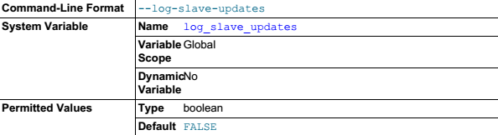
3. MySQLクラスタ:構成
--log-slave-updates
通常、スレーブはマスターサーバーから受信した更新を、それ自身のバイナリログに書き込まない。 このオプションを使用すると、スレーブはSQLスレッドによって実行された更新を独自のバイナリログに書き出します。 このオプションを有効にするには、バイナリログを有効にするためにスレーブを--log-binオプションで起動する必要があります。 --log-slave-updatesは、レプリケーションサーバを連鎖させる場合に使用します。 たとえば、この配置を使用してレプリケーション・サーバーを設定することができます : A -> B -> C
ここで、AはスレーブBのマスタとして機能し、BはスレーブCのマスタとして機能します。これを動作させるには、Bはマスタとスレーブの両方でなければなりません。 バイナリーロギングを有効にするには、AとBの両方を--log-binで開始し、--log-slave-updatesオプションでBを開始して、Aから受け取った更新をBがバイナリーログに記録するようにする必要があります。

Slide 15
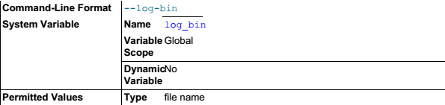
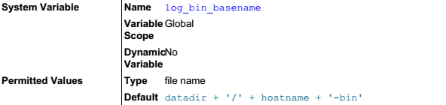
3. MySQLクラスタ:構成
--log-bin[=base_name]
バイナリログを有効にします。 サーバーは、データを変更するすべてのステートメントを、バックアップおよびレプリケーションに使用されるバイナリログに記録します。 オプション値が指定されている場合は、ログシーケンスのベース名です。 サーバーは、ベース名に数字の接尾辞を追加して、バイナリー・ログ・ファイルを順番に作成します。 ベース名を指定することを推奨します。 それ以外の場合、MySQLはベース名としてhost_name-binを使用します。 このオプションを設定すると、log_binシステム変数がベース名ではなくON（または1）に設定されます。 バイナリログファイル名（パス付き）は、log_bin_basenameシステム変数として使用できます。
log_bin_basename
バイナリログファイルの名前と完全なパスを保持します。 log_binシステム変数とは異なり、log_bin_basenameは--log-binサーバー・オプションで設定された名前を反映します。

Slide 16
3. MySQLクラスタ:構成
3.2 構成手順
レプリケーションの準備
すべてのMySQLサーバでバージョンの互換性を確認する
適切な権限を持つマスタークラスタ上にスレーブアカウントを作成します:
NOTE: セキュリティ上の理由から、レプリケーションスレーブアカウントでは、他の用途に使用されていない一意のユーザーアカウントを使用することを推奨します。
マスタを使用するようにスレーブを設定します。 MySQL Monitorを使用するには、これはCHANGE MASTER TO文で行うことができます :
mysqlM> GRANT REPLICATION SLAVE ON *.* TO 'slave_user'@'slave_host' IDENTIFIED BY 'slave_password';
slave_user is the slave account user name
slave_host is the host name or IP address of the replication slave
slave_password is the password to assign to this account
mysqlS> CHANGE MASTER TO MASTER_HOST='master_host', MASTER_PORT=master_port, MASTER_USER='slave_user', MASTER_PASSWORD='slave_password';
master_host is the host name or IP address of the replication master
master_port is the port for the slave to use for connecting to the master
slave_user is the user name set up for the slave on the master
slave_password is the password set for that user account in the previous step

Slide 17
3. MySQLクラスタ:構成
レプリケーションマスターとして機能する各MySQLサーバーが、一意のサーバーIDで構成され、行形式を使用してバイナリーログが有効になっていることを確認します。
NOTE: これらのオプションは、マスターサーバーmy.cnfファイル、またはマスターmysqldプロセスの起動時にコマンドラインで設定できます。

Slide 18
3. MySQLクラスタ:構成
NDBクラスタレプリケーションの開始（シングルレプリケーションチャネル）
以下のコマンドを実行して、 MySQLレプリケーションマスターサーバーを起動します:
以下のコマンドを実行して、 MySQLレプリケーションスレーブサーバを起動します :
スレーブサーバーとマスターサーバーのレプリケーションバイナリログを同期させる必要があります。 以前にバイナリログがマスタで実行されていなかった場合は、スレーブで次の文を実行します:
最後に、レプリケーションスレーブ上のmysqlclientから以下のコマンドを実行して、スレーブにレプリケーションの適用を開始するように指示を行う必要があります:
shellM> mysqld --ndbcluster --server-id=id --log-bin &
id is this server's unique ID
shellM> mysqld --ndbcluster --server-id=id &
id is this server's unique ID
mysqlS> CHANGE MASTER TO MASTER_LOG_FILE=‘logfile', MASTER_LOG_POS=4;
logfile is the binary log of the master server
Note: これは、マスターのバイナリログをログの開始点から読み始めるようにスレーブに指示します。
mysqlS> START SLAVE;
Note: これはまた、マスタからスレーブへの複製データの送信を開始する。
Notes:
Matsumot-san’s comment:
-バイナリログがマスタで実行されていなかった場合は、スレーブで次のクエリー文を実行します:
English:
If binary logging has not previously been running on the master, run the following statement on the slave:
Oringinal JP Translation:
-以前にバイナリログがマスタで実行されていなかった場合は、スレーブで次の文を実行します:
NSP’s remarks:
- Not Modified. Please confirm english text.

Slide 19
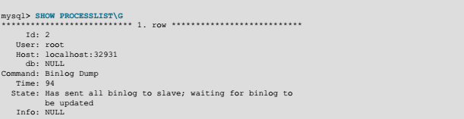
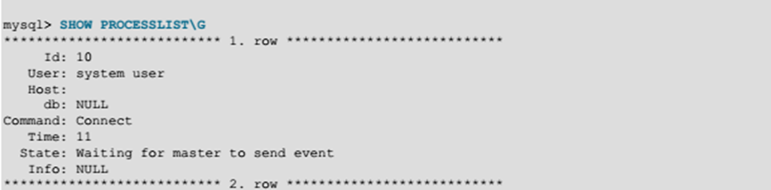
4. MySQLクラスタ:レプリケーションの状態の確認
マスターサーバーでは、sqlクライアントのSHOW PROCESSLISTコマンドの出力は次の通り:
マスターサーバー内のスレッドのIDは2です。スレッド2は、Binglog Dump値を持つコマンドフィールドで指定されたBinlog Dumpレプリケーションスレッドです。 状態情報は、すべての未処理の更新がスレーブに送信されたことを示し、マスターはより多くの更新が発生するのを待っている。
マスターサーバーにBinlog Dumpスレッドがない場合は、レプリケーションが実行されていないことを意味します。 つまり、現在スレーブは接続されていません。
スレーブサーバでは、sqlクライアントのSHOW PROCESSLISTコマンドの出力は次の通り:
Notes:
Matsumot-san’s comment:
-状態情報は、すべての未処理の更新がスレーブに送信されたことを示し、マスターはより多くの更新が発生するのを待ちます。
English:
The State information indicates that all outstanding updates have been sent to the slave and that the master is waiting for more updates to occur.
Original JP translation:
状態情報は、すべての未処理の更新がスレーブに送信されたことを示し、マスターはより多くの更新が発生するのを待っている。
NSPs remarks:
- No modification needed based on google’s translation.

Slide 20
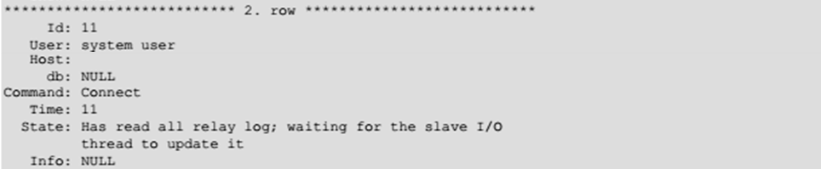
4. MySQLクラスタ:レプリケーションの状態の確認
状態情報は、スレッド10がマスタサーバと通信しているI / Oスレッドであり、スレッド11が中継ログに格納されている更新を処理しているSQLスレッドであることを示しています。 SHOW PROCESSLISTが実行された時点で、両方のスレッドがさらに更新を待ってアイドル状態になりました。

Slide 21
参考文献
refman-5.7-en.a4.pdf

